Slide 1
Δημιουργία αλγορίθμου για αυτόματη αγοραπωλησία μετοχών μέσα στην ημέρα για το δείκτη S&P 500
Λέανδρος Καΐπης
Επιβλέπων Καθηγητής: Δρ. Ευστράτιος Γεωργόπουλος
Μέλη ΕΚ: Δρ. Γρηγόριος Μπεληγιάννης,
Δρ. Χαϊρή Κιούρτ

Slide 2
Επισκόπηση
Θέμα & Στόχοι
Θεωρητικό Πλαίσιο
Μεθοδολογία & Σχεδιασμός
Αποτελέσματα & Αξιολόγηση
Συμπεράσματα & Μελλοντικές Επεκτάσεις.

Slide 3
Θέμα & Στόχοι
Το Πρόβλημα: Οι σύγχρονες χρηματοοικονομικές αγορές είναι εξαιρετικά γρήγορες και πολύπλοκες. Ο ανθρώπινος παράγοντας περιορίζεται από το συναίσθημα, την κούραση και την ταχύτητα επεξεργασίας.
Η Ανάγκη: Η δημιουργία αυτοματοποιημένων συστημάτων (Algorithmic Trading) που λαμβάνουν ορθολογικές αποφάσεις σε κλάσματα δευτερολέπτου.
Στόχος Εργασίας: Η ανάπτυξη ενός αυτόνομου πράκτορα που μαθαίνει από την εμπειρία του να εκτελεί κερδοφόρες ενδοημερήσιες συναλλαγές (intraday trading) στον δείκτη S&P 500.

Slide 4
Θεωρητικό Πλαίσιο-Τι είναι η Ενισχυτική Μάθηση
Βασική Ιδέα: Ο πράκτορας μαθαίνει μέσω "δοκιμής και λάθους", όπως μαθαίνει ένας άνθρωπος ή ένα ζώο.
Πυρήνας του Μοντέλου RL:
  Πράκτορας (Agent): Ο "εγκέφαλος" που παίρνει αποφάσεις (π.χ. ο trader).
  Περιβάλλον (Environment): Ο "κόσμος" στον οποίο δρα (π.χ. χρηματιστήριο).
  Δράση (Action): Η κίνηση που κάνει ο πράκτορας (Buy, Sell, Hold).
  Ανταμοιβή (Reward): Το σήμα ανατροφοδότησης που λαμβάνει μετά από μια δράση (κέρδος ή ζημία).
Στόχος: Η μεγιστοποίηση της συνολικής, μακροπρόθεσμης ανταμοιβής, όχι μόνο του άμεσου κέρδους.

Slide 5
Θεωρητικό Πλαίσιο-Γιατί Ενισχυτική Μάθηση για trading
Μίμηση της Ανθρώπινης Μάθησης:
  Ο πράκτορας μαθαίνει όπως ένας έμπειρος trader: μέσω συνεχούς δοκιμής, λάθους και παρατήρησης των συνεπειών των αποφάσεών του.
Λήψη Διαδοχικών Αποφάσεων:
  Το trading είναι πρόβλημα διαδοχικών αποφάσεων. Κάθε δράση (αγορά, πώληση, αναμονή) επηρεάζει όχι μόνο το άμεσο κέρδος, αλλά και τις μελλοντικές ευκαιρίες.
  Η Ενισχυτική Μάθηση είναι σχεδιασμένη για να βελτιστοποιεί μακροπρόθεσμα αποτελέσματα.
Αυτονομία και Προσαρμοστικότητα:
  Σε αντίθεση με άλλες μεθόδους (π.χ. Supervised Learning), ο πράκτορας δεν χρειάζεται "σωστές απαντήσεις" από το παρελθόν.
  Καθοδηγούμενος από τη συνάρτηση ανταμοιβής, ανακαλύπτει νέες στρατηγικές αυτόνομα και προσαρμόζεται σε νέα μοτίβα της αγοράς.

Slide 6
Θεωρητικό Πλαίσιο-Η Επιλογή του Αλγορίθμου: DDDQN
Double Q-Learning: Μειώνει την υπερεκτίμηση των τιμών (overestimation bias):
  Χρησιμοποιεί δύο δίκτυα για πιο αξιόπιστες εκτιμήσεις.
  Αποτέλεσμα: Πιο σταθερή εκπαίδευση.
  Dueling Architecture: Βελτιώνει την Κατανόηση της Κατάστασης
  Διαχωρίζει την αξιολόγηση σε:
    Value stream(V): Πόσο καλή είναι η κατάσταση;
    Advantage stream(A): Ποιο το πλεονέκτημα κάθε δράσης;
  Αποτέλεσμα: Πιο αποδοτική μάθηση

Slide 7
Μεθοδολογία & Σχεδιασμός – Δομή Συστήματος

Slide 8
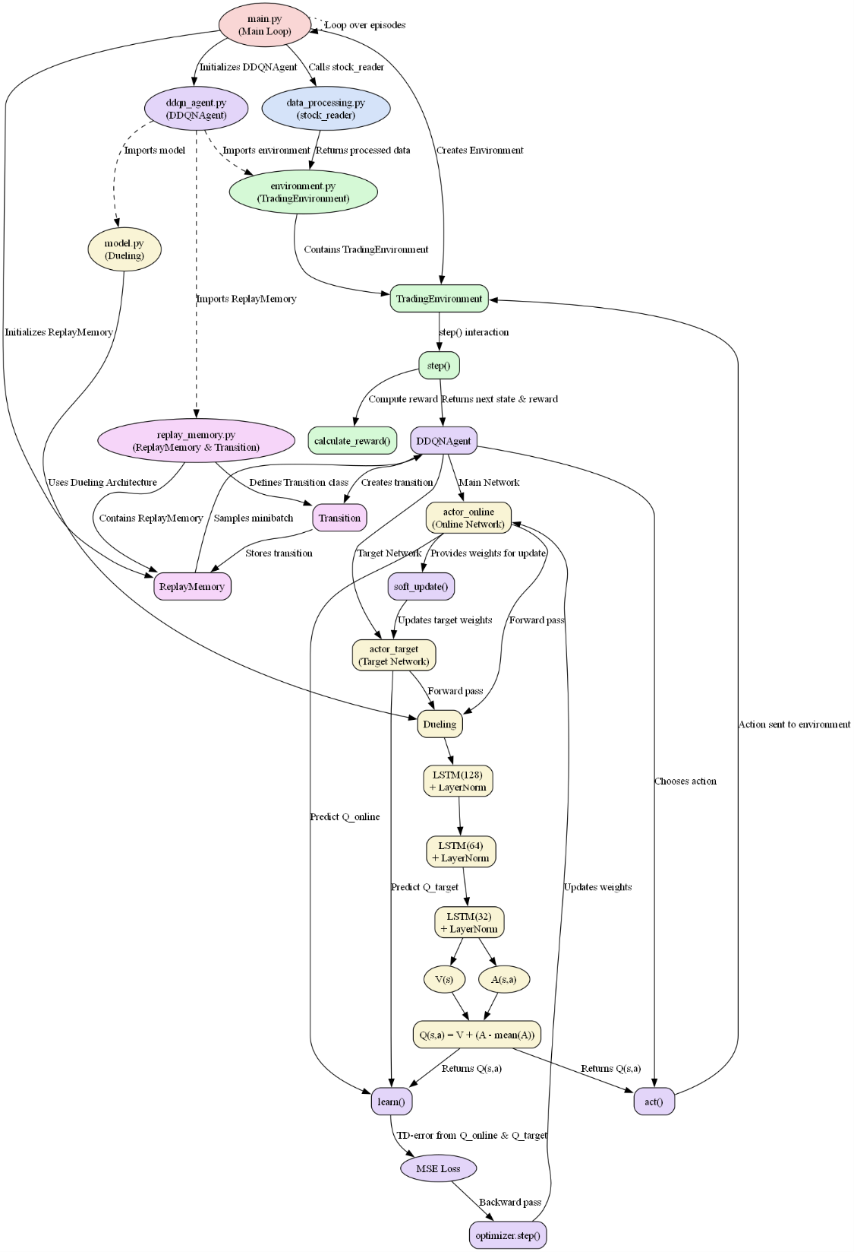

Slide 9
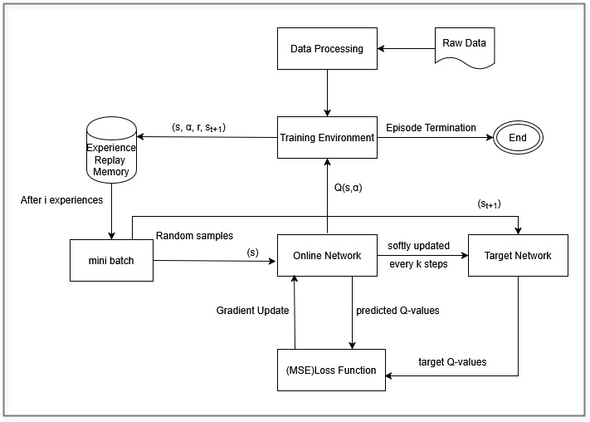
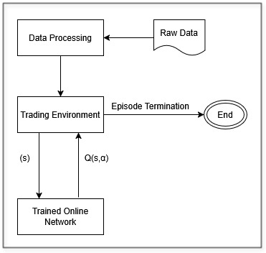
Μεθοδολογία & Σχεδιασμός – Δομή Συστήματος
    Training flowchart
    Trading flowchart

Slide 10
Μεθοδολογία & Σχεδιασμός – Περιβάλλον προσομοίωσης
Ρεαλισμός: Προσομοίωση αγοράς με κανόνες.
Κανόνες:
  Κόστος συναλλαγών.
  Διαχείριση έως 3 ανοιχτών θέσεων.
  Κλείσιμο θέσεων στο τέλος της ημέρας.

Slide 11
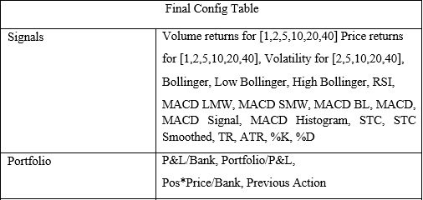
Μεθοδολογία & Σχεδιασμός – Χώρος καταστάσεων
Είσοδος (37 τιμές):
  33 Τεχνικοί Δείκτες (MACD, RSI, ATR, κ.ά.).
  4 Μεταβλητές Χαρτοφυλακίου (PnL / Initial bank, Portfolio / PnL, προηγούμενη δράση, net exposure / Initial bank).

Slide 12
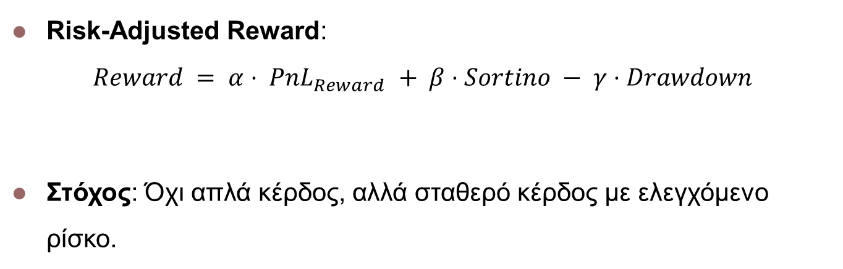
Μεθοδολογία & Σχεδιασμός – Συνάρτηση ανταμοιβής
Risk-Adjusted Reward:
$$Reward = α⋅ PnL_{Reward} + β⋅Sortino − γ⋅Drawdown$$
Στόχος: Όχι απλά κέρδος, αλλά σταθερό κέρδος με ελεγχόμενο ρίσκο.

Slide 13
Εκπαίδευση και δοκιμή
Δεδομένα:
  https://www.kaggle.com/
  Χρησιμοποιήθηκαν ιστορικά ενδοημερήσια δεδομένα (ανά λεπτό) για 4 διαφορετικές μετοχές του δείκτη S&P 500: F, AMD, AES, και CHK
  Η επιλογή διαφορετικών μετοχών έγινε για να αξιολογηθεί η απόδοση του πράκτορα σε ποικίλες συνθήκες αγοράς.
Διαδικασία Εκπαίδευσης & Δοκιμής (Rolling Window):
  Ο πράκτορας εκπαιδεύτηκε ακολουθώντας μια προσέγγιση "κυλιόμενου παραθύρου " 5 ημερών.
  Εκπαίδευση: Γίνεται στα δεδομένα της Ν ημέρας
  Δοκιμή: Γίνεται στα δεδομένα της αμέσως επόμενης εργάσιμης ημέρας (Ν+1) (out-of-sample testing).
  Η διαδικασία επαναλήφθηκε για 5 συνολικά επεισόδια για τη σταδιακή βελτίωση της στρατηγικής.

Slide 14
Εκπαίδευση και δοκιμή
Βελτίωση Χώρου Καταστάσεων:
  Από 27 → 33 Τεχνικούς Δείκτες (προσθήκη συνιστωσών MACD & εξομάλυνση STC) για καθαρότερα σήματα.
Προσαρμογή Βασικών Υπερπαραμέτρων:
  GAMMA (Discount Factor): Μειώθηκε από 0.9995 → 0.8 (Εστίαση σε βραχυπρόθεσμο κέρδος).
  Learning Rate: Μειώθηκε από 5e-4 → 1e-4 (Πιο ομαλή και σταθερή εκπαίδευση).
  Exploration Schedule (Epsilon):
    START: 1.0 → 0.9
    END: 0.1 → 0.05
    DECAY: 0.9 → 0.99 (Πιο αργή μείωση της εξερεύνησης).

Slide 15
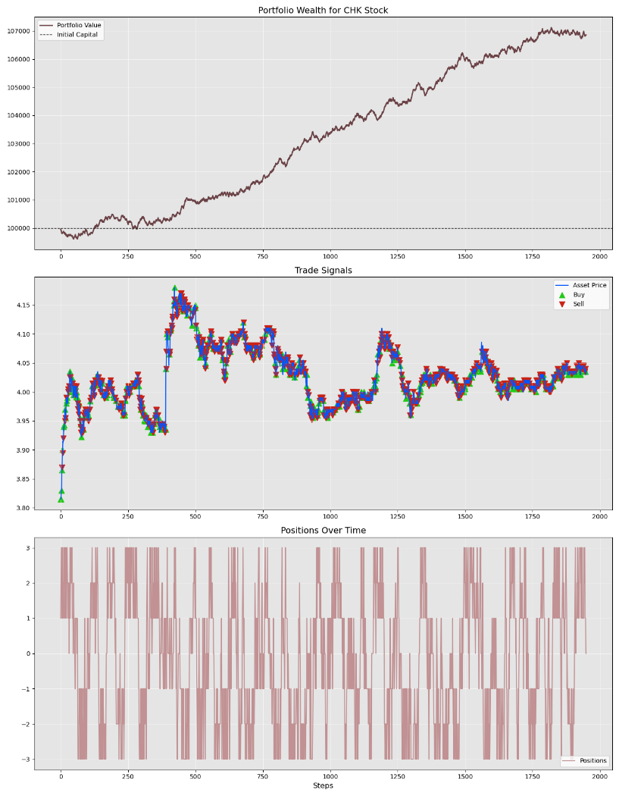
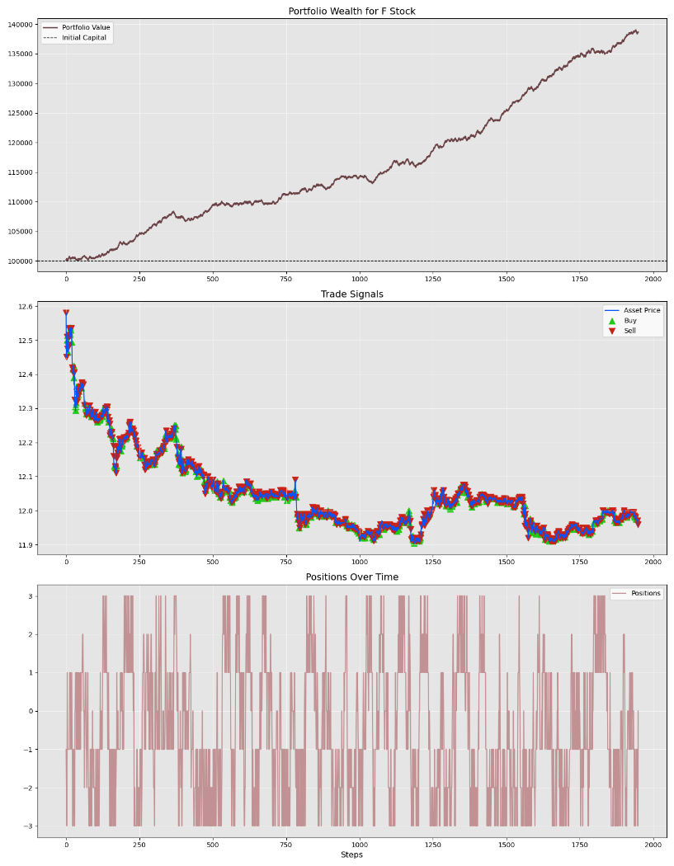
Αποτελέσματα & αξιολόγηση- Απόδοση του Πράκτορα
Portfolio Wealth for CHK Stock
Portfolio Wealth for F Stock

Slide 16
Αποτελέσματα & αξιολόγηση- Συγκριτική ανάλυση
Strategies | Dueling Double DQN | Dueling DQN | Double DQN | DQN | Buy & Hold | MA - 5
Stocks
F | 138.694 | 135.987 | 92.393 | 88.537 | 95.968 | 98.745
AMD | 117.504 | 116.992 | 100.126 | 98.410 | 86.656 | 96.979
AES | 119.057 | 119.001 | 111.021 | 109.165 | 101.099 | 99.370
CHK | 106.832 | 105.993 | 102.985 | 102.798 | 105.834 | 97.831

Slide 17
Συμπεράσματα & μελλοντικές επεκτάσεις
Συμπεράσματα:
  Αναπτύξαμε επιτυχώς έναν κερδοφόρο πράκτορα DDDQN.
  Κλειδί της επιτυχίας ήταν η αρχιτεκτονική και η risk-adjusted ανταμοιβή.
  Το μοντέλο αποδείχθηκε ανώτερο των άλλων μεθόδων.

Slide 18
Συμπεράσματα & μελλοντικές επεκτάσεις
Μελλοντικές Επεκτάσεις:
  Ενσωμάτωση Ανάλυσης Συναισθήματος (Sentiment Analysis).
  Συστήματα Πολλαπλών Πρακτόρων (Multi-Agent Systems).
  Εφαρμογή σε πραγματικό χρόνο (Live Trading).

Slide 19
Τέλος
Ευχαριστώ για την προσοχή σας
Ερωτήσεις;

